Slide 1
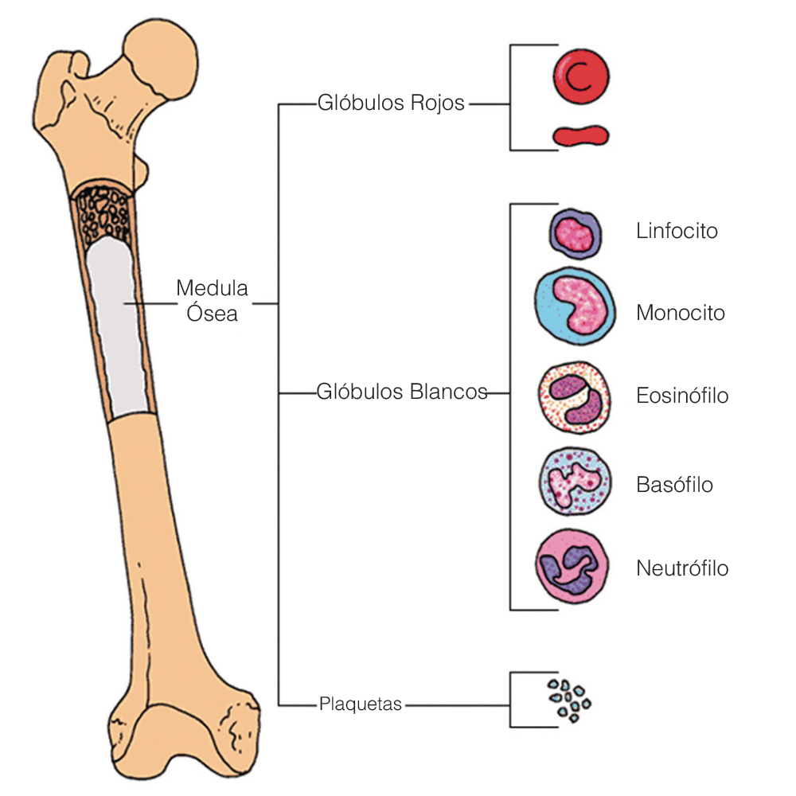
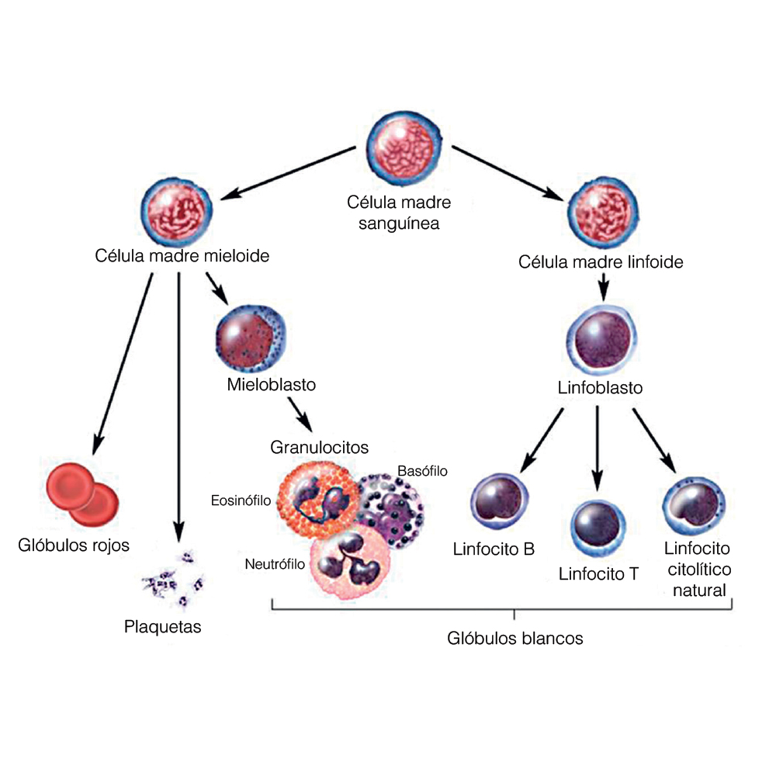
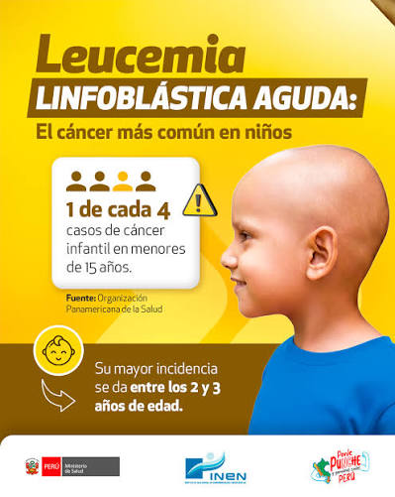
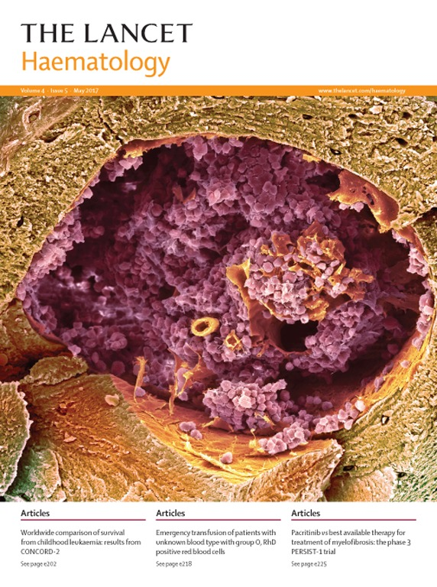
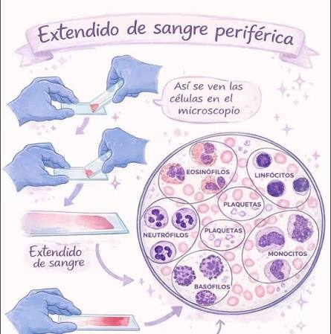
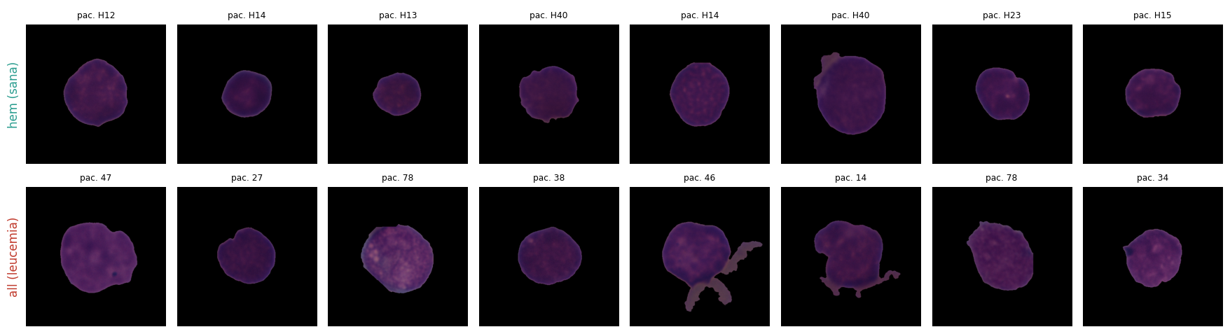
Deteccion de LLA
Problematica
JESUS RAFAEL TAPIA CAMARGO
La clasificación morfológica (distinguir entre linfoblastos y linfocitos sanos o reactivos) depende al 100% de la experiencia y criterio visual del especialista.
En Alemania, el 92 por ciento de los niños diagnosticados sobrevive a este cáncer, mientras que en Colombia solo lo consigue un 52 por ciento.
El método estándar de diagnostico sigue siendo el frotis de sangre periférica, donde un hematólogo examina individualmente miles de células.
La Leucemia Linfoblástica Aguda (LLA) es un tipo de cáncer en la sangre de progreso rápido que afecta principalmente a los glóbulos blancos (linfoblastos).
25% de los cánceres en niños son LLA; el más frecuente de la infancia.
En zonas rurales o laboratorios de baja complejidad, no siempre hay un hematólogo disponible de manera inmediata para validar las muestras.
Todo empieza en el frotis: distinguir blastos de hematogonas, células sanas inmaduras casi idénticas.
C-NMC 2019 (ISBI): 15.135 células de 118 personas, con el ID del paciente en cada imagen.

Slide 2
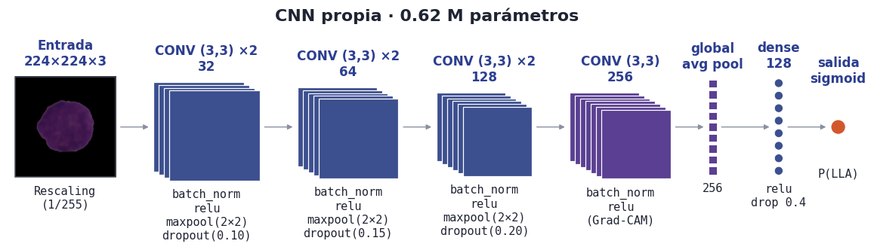
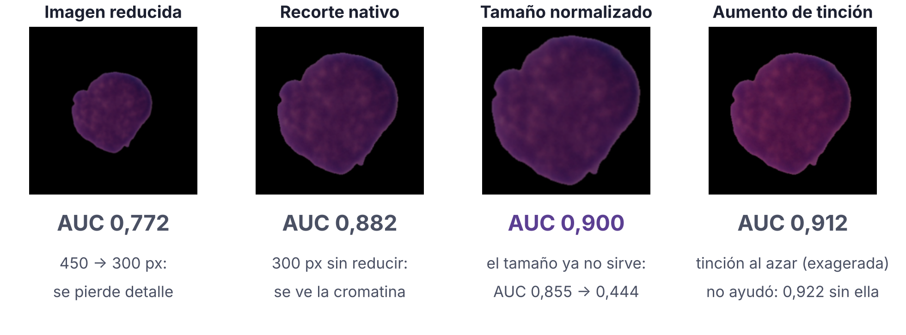
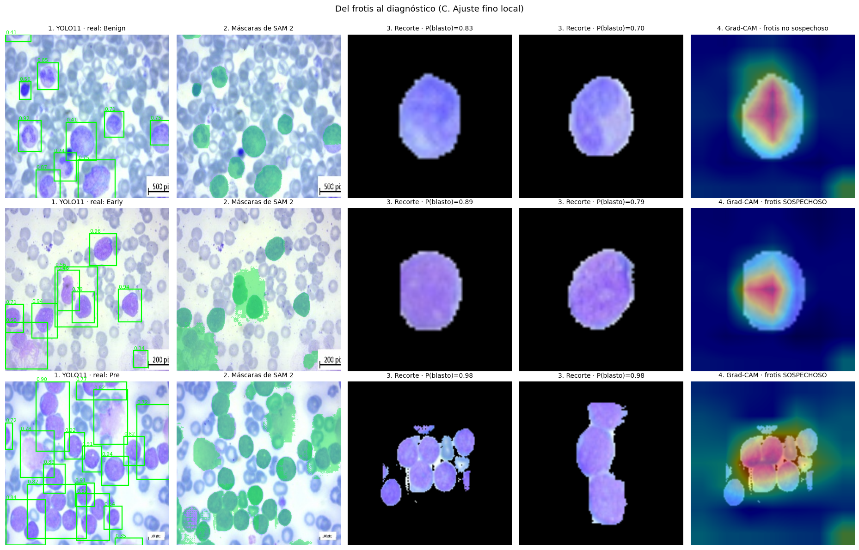
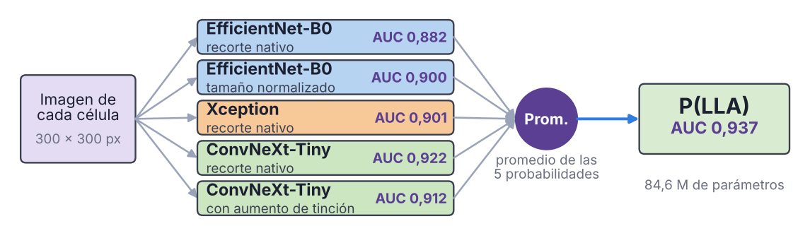
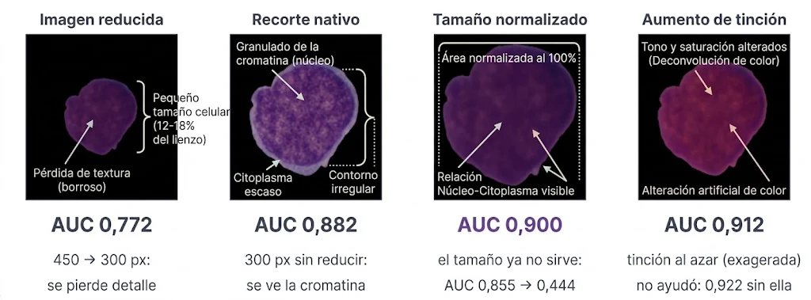
Métodología y aquitectura
CNN propia con 0,62 M parámetros
Parámetros analizados
Textura del núcleo (Cromatina)
Forma y contorno
Relación N/C (Núcleo-Citoplasma): Cuanto espacio del interior de la célula está ocupado por el núcleo.
Área relativa (Tamaño)
Canales RGB y espacio HSV
Deconvolución de color (Aumento de tinción)
YOLO y SAM para la selección celular
Modelo final con 5 redes preentrenadas, promediadas
Clasificación
Primero, cada célula recibe un veredicto, el modelo da a cada célula una probabilidad de ser leucémica. Si supera el umbral celular, esa célula se marca como "sospechosa".
Después, se mide qué fracción de las células de cada paciente es sospechosa. Ejemplo: de las 262 células de un paciente, si 262 salen sospechosas, la fracción es 100%. Un paciente sano tendría solo ~3%.3.
El paciente se declara positivo si esa fracción pasa el 50

Slide 3
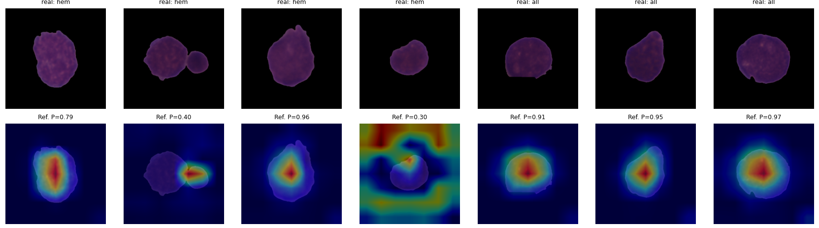
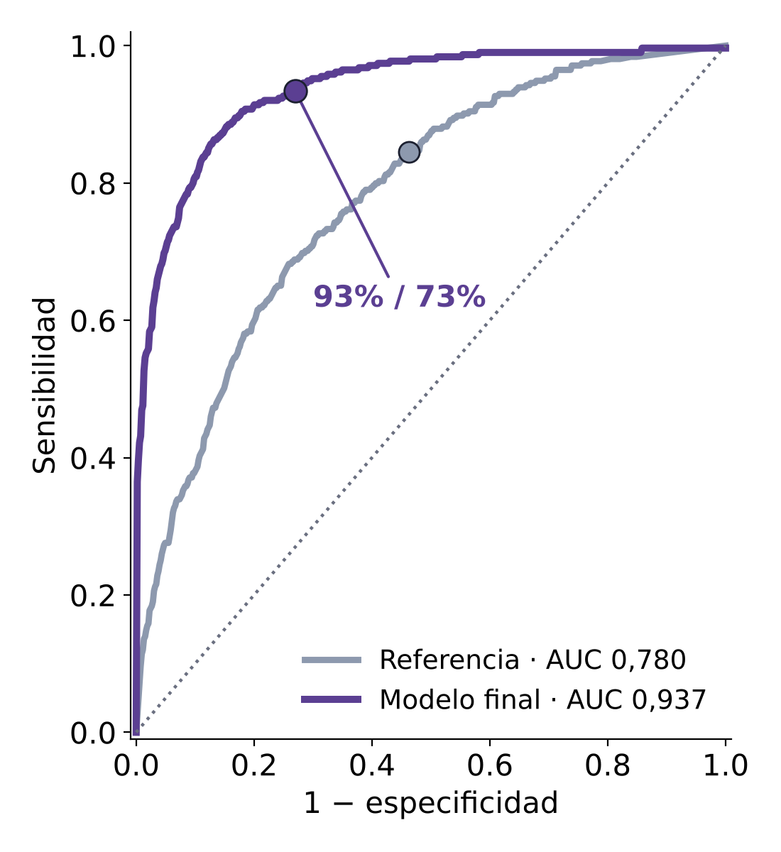
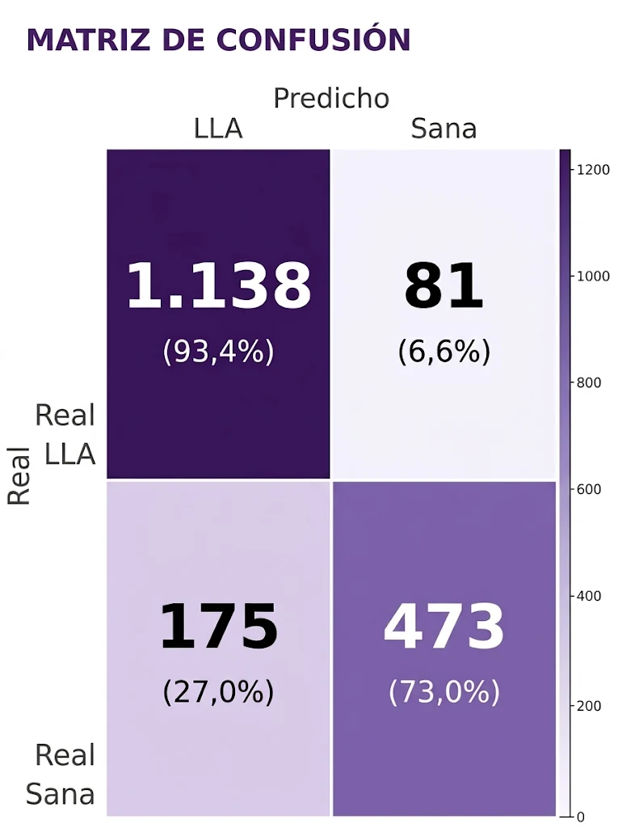
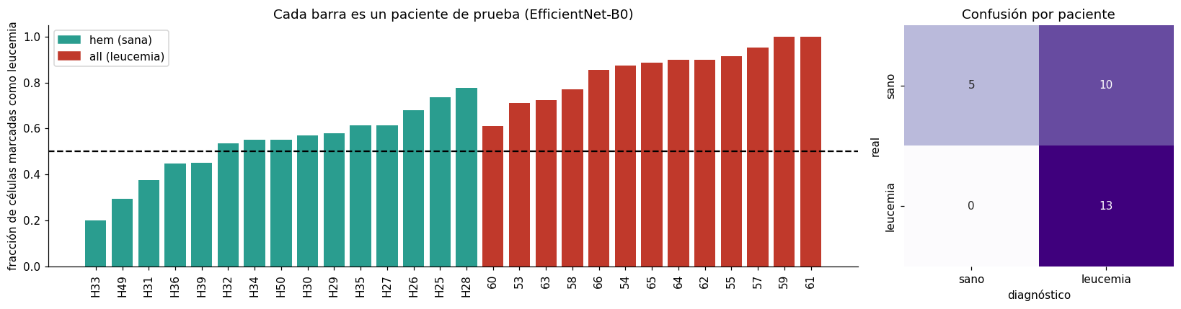
Resultados
Utilizando 28 pacientes nuevos (1867 células)
Con la regla de "fracción de células sospechosas" acierta 25 de 28 pacientes: detecta 13 de 13 con LLA y reconoce 12 de 15 sanos.
Curva ROC
Matriz de Confusión
Métricas
Métrica | Ref. | Final
AUC | 0.780 | 0.937
Sensibilidad | 0.845 | 0.934
Especificidad | 0.537 | 0.730
Exac. Balanceada | 0.691 | 0.832
F1 Ponderado | 0.732 | 0.860
MCC | 0.402 | 0.691

Slide 4
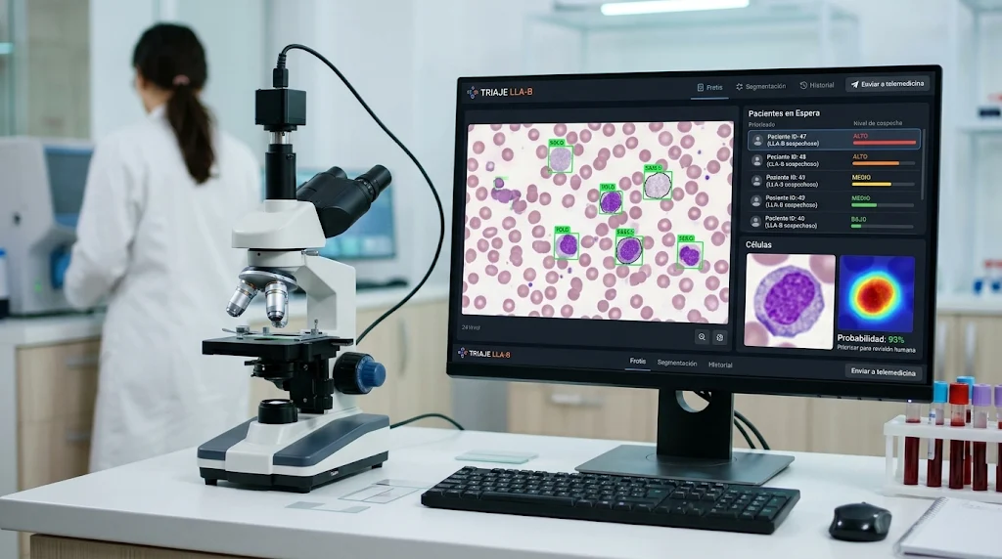
Plan de implementación en un entorno real
FASES
Validación local (calibración del modelo en un nuevo hospital u entorno)
Pruebas piloto
Triaje asistido
Escalamiento
En un entorno real, el sistema funciona como:
Un asistente de triaje y priorización para laboratorios u hospitales, ordenando automáticamente los frotis sanguíneos de mayor a menor probabilidad de contener células leucémicas para acelerar la atención de casos críticos.
Además, descentraliza el diagnóstico en zonas rurales mediante telemedicina y Edge Computing local —procesando imágenes sin depender de servidores en la nube—, al tiempo que reduce el cansancio visual del especialista resaltando el patrón cromático del núcleo mediante mapas de calor (Grad-CAM) como segunda opinión visual.

Slide 5
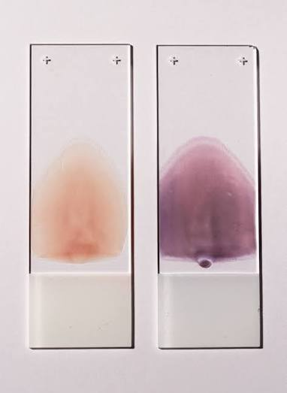
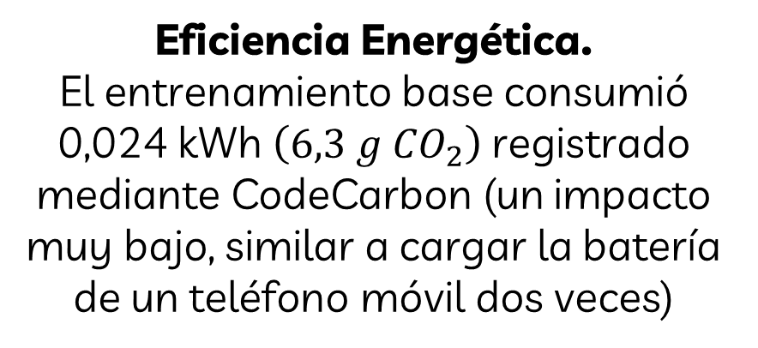
Implicaciones éticas y practicas
Herramienta de Triaje, No Diagnóstico.
El sistema prioriza láminas en laboratorios con escasez de especialistas. La decisión final siempre recae en el profesional
Eficiencia Energética.
El entrenamiento base consumió 0,024 kWh $\left(6,3 g {CO}_{2}\right)$registrado mediante CodeCarbon (un impacto muy bajo, similar a cargar la batería de un teléfono móvil dos veces)
Privacidad.
La inferencia debe ejecutarse localmente (Edge Computing) para cumplir con leyes de protección de datos personales (Ley 1581 en Colombia)
Robustez y seguridad.
Con ruido, desenfoque o cambios de tinción el AUC baja hasta 0,64. Puede requierir ajuste local de algún hospital.

